Slide 1

Pemrograman Algoritma dan Struktur Data
Pertemuan ke-7

Slide 2

Pengantar
Review Materi - Array
Definisi Fungsi / Metode
Jenis Fungsi
Implementasi fungsi
Cara memanggil Fungsi
Fungsi Dengan Parameter
2

Slide 3
Pengantar
Materi – Rekursi
Definisi
Kegunaan Rekursi Dunia Industri
Bentuk Umum Deklarasi Rekursi
Contoh Rekursi
Cara memanggil Fungsi Rekursi
3

Slide 4
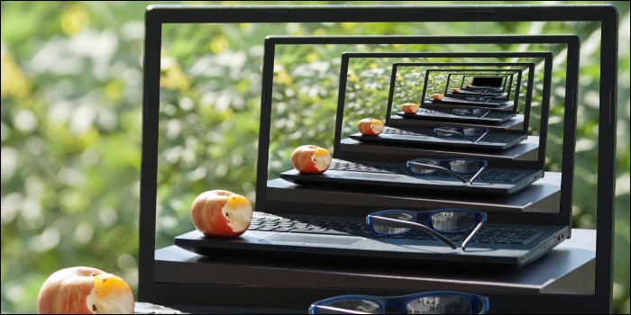
Analogi
4

Slide 5
Algoritma dan Struktur Data
Apa itu Rekursi ?
Rekursi atau recurrence dapat didefinisikan sebagai metode yang mengulang prosesnya sendiri. Saat sebuah rekursi dipanggil, proses akan dijalankan dan diulang sampai kondisi berhenti terpenuhi.
Dua hal yang selalu ada dalam sebuah rekursi adalah Blok Rekursi dan Blok Basis.
Blok Rekursi merupakan kode program yang memuat kondisi mengulang. Blok inilah yang nantinya berfungsi mengulang prosesnya terus-menerus.
Blok Basis merupakan kode program yang memuat kondisi berhenti. Blok inilah yang menyebabkan sebuah rekursi menghentikan prosesnya, sehingga diperoleh hasil akhir.
5

Slide 6
Algoritma dan Struktur Data
Kegunaan Rekursi Dunia Industri ?
Rekursi digunakan pada metode yang menggunakan perhitungan/proses berulang, semisal perkalian, pangkat, dan faktorial.
Perkalian merupakan perhitungan berulang dari proses penjumlahan.
Pangkat merupakan perhitungan berulang dari proses perkalian.
Begitu pula faktorial yang merupakan perhitungan berulang dari proses perkalian mundur.
6

Slide 7
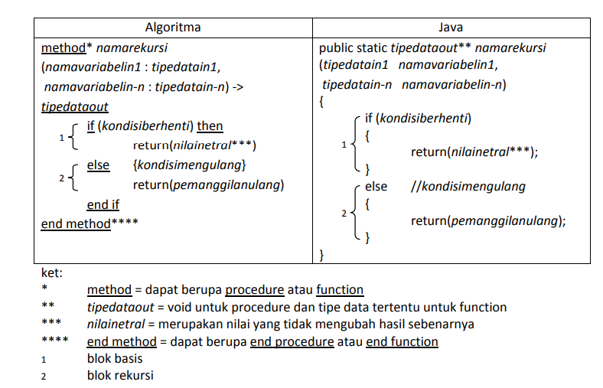
Algoritma dan Struktur Data
Deklarasi Rekursi ?
7

Slide 8
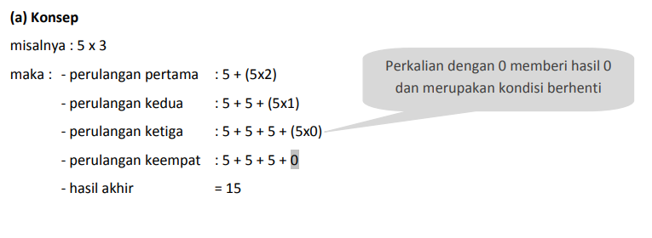
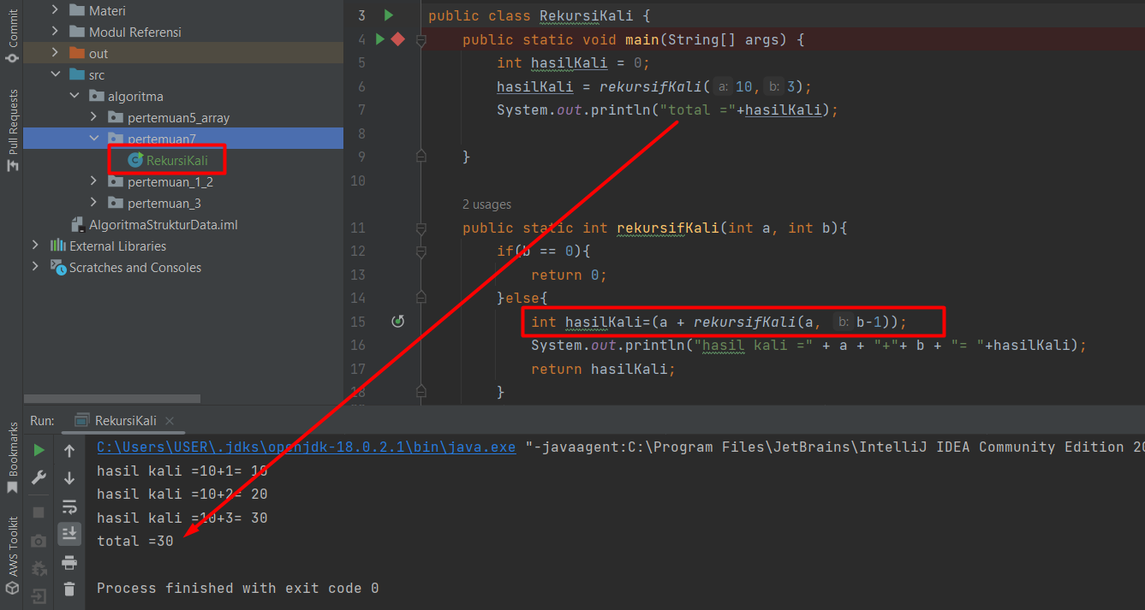
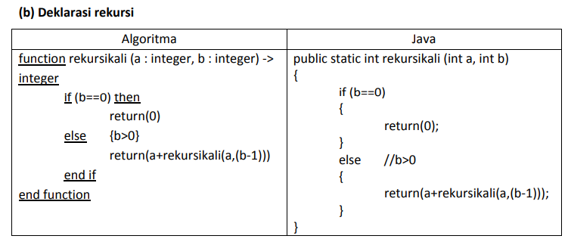
Algoritma dan Struktur Data
Contoh 1 : Rekursi Perkalian dengan Proses Penjumlahan
Contoh
8

Slide 9
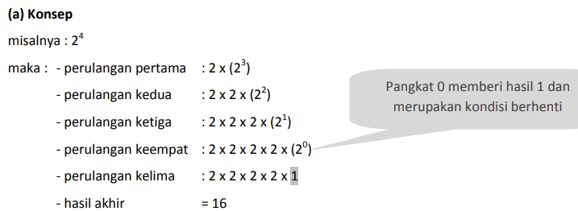
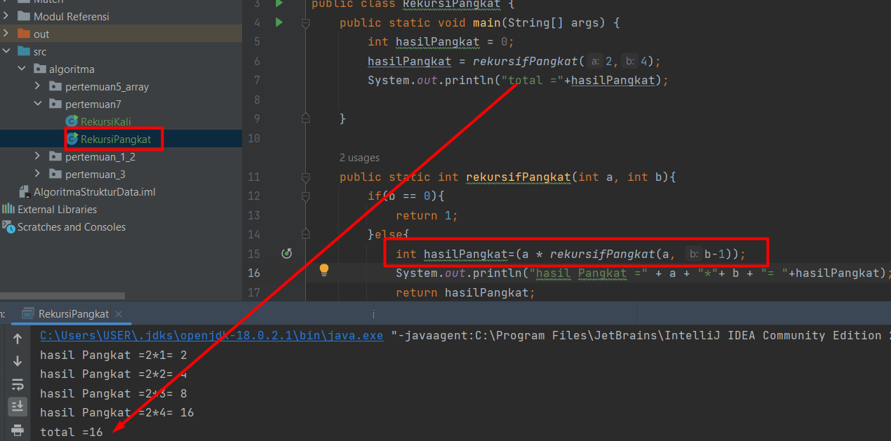
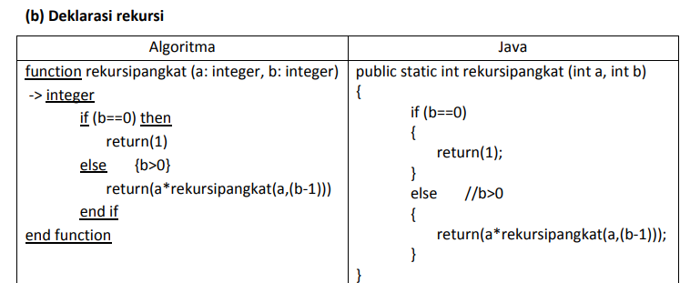
Algoritma dan Struktur Data
Contoh 2 : Rekursi Pangkat dengan Proses Perkalian
Contoh
9

Slide 10
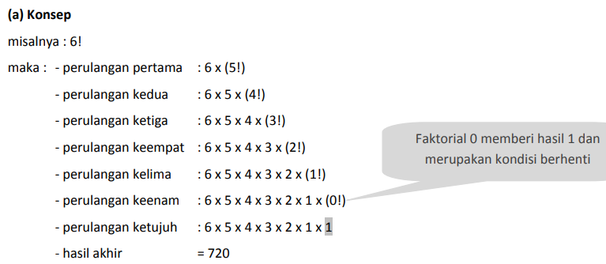
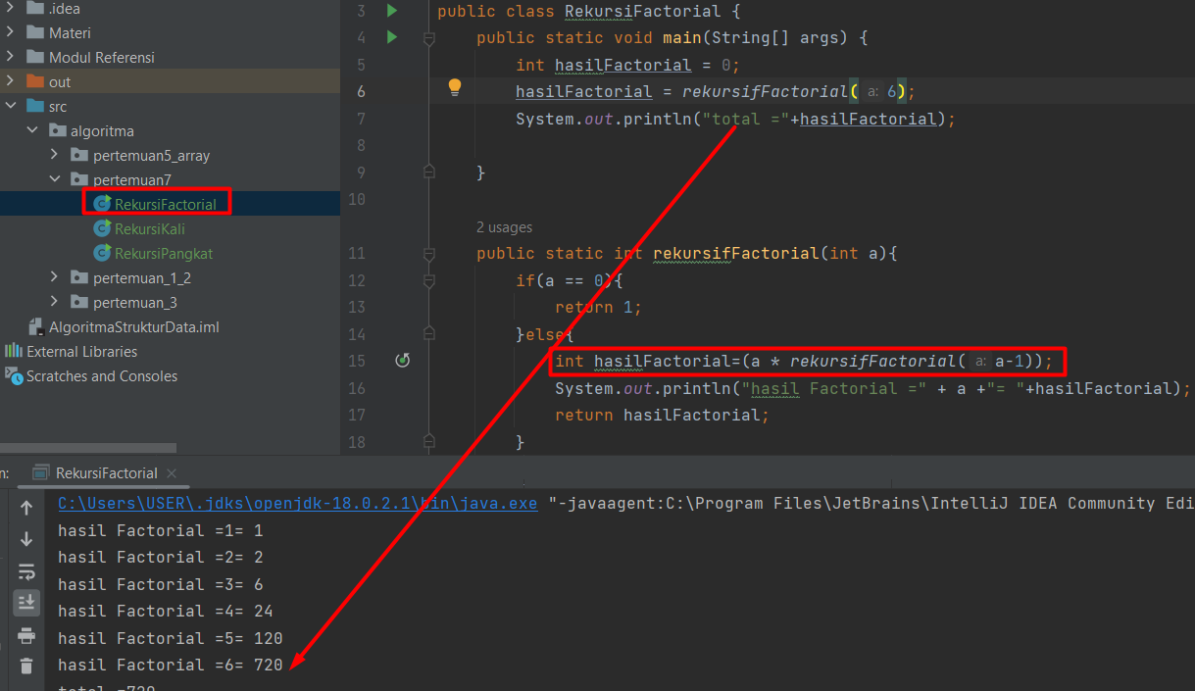
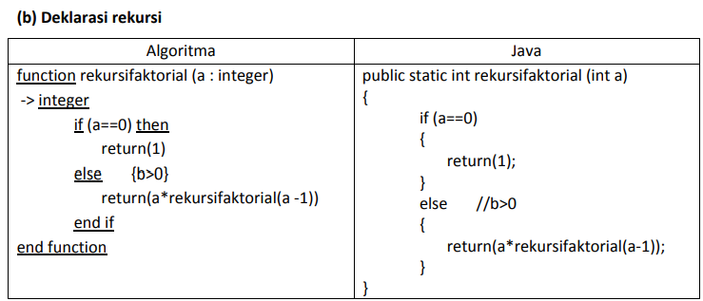
Algoritma dan Struktur Data
Contoh 3 : Rekursi Faktorial dengan Proses Perkalian Mundur
Contoh
10

